Slide 1
Kedves Katekéták!
A PPT összeállítás a nagyhét eseményeiről szól .
Használjátok bátran, alakítsátok kedvetekre. (több korosztálynak is találtok benne diákat rövideb vagy részletesebb leírást)
Próbáltam minden korosztálynak megfelelő szerkeszthető történeteket, feladatokat, összeállítani. (több korosztálynak is találtok benne diákat rövidebb vagy részletesebb leírást)
Általam kedvelt, használt internetes oldalakon keresgélve meghagyva a fellelhetőséget …..
Áldott, csendes, kegyelmekben gazdag nagyböjti készületet kívánok!
Áldott, csendes, kegyelmekben gazdag nagyböjti készületet kívánok!
Kegyelemteljes Áldott Húsvéti Ünnepeket!
Szeretettel:
Dr. Mátyásné Horváth Marietta

Slide 2
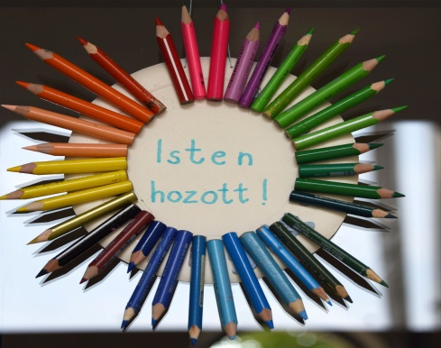
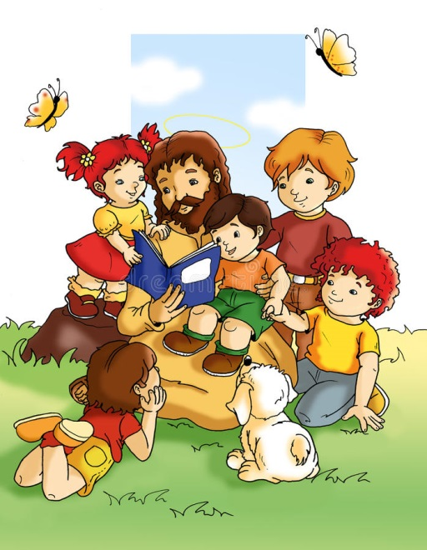
Dicsértessék a Jézus Krisztus!
Mindörökké, Ámen!
Kedves Gyerekek, Hittanosok!
Szeretettel köszöntelek benneteket
a mai digitális hittanóránkon!

Slide 3
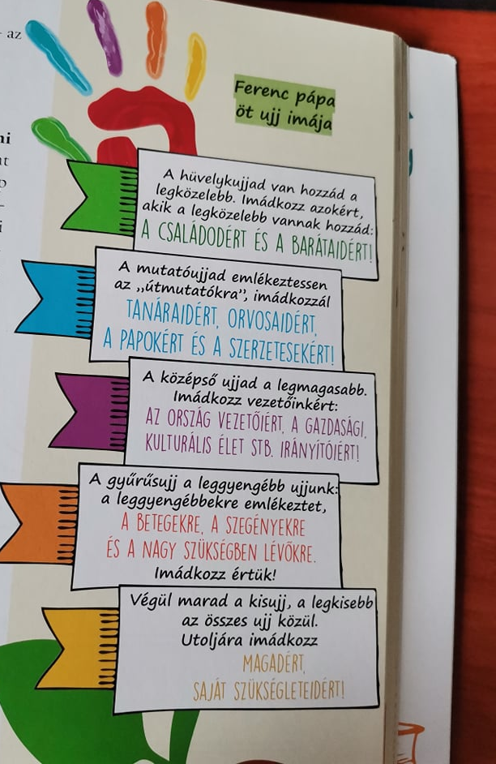
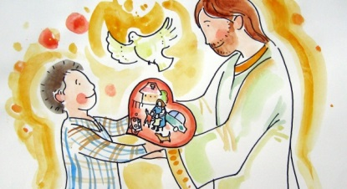
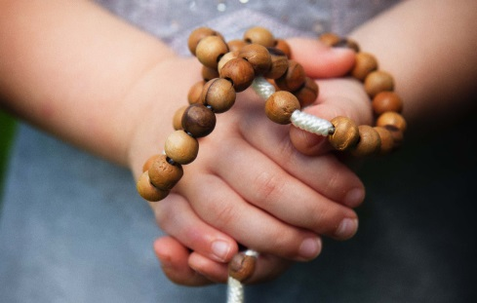
Kezd a mai órát az alábbi imával:
Az Úr imádsága:
Mi Atyánk, aki a mennyekben vagy,
szenteltessék meg a te neved;
jöjjön el a te országod;
legyen meg a te akaratod,
amint a mennyben, úgy a földön is.
Mindennapi kenyerünket
add meg nekünk ma;
és bocsásd meg vétkeinket,
miképpen mi is megbocsátunk
az ellenünk vétkezőknek;
és ne vígy minket kísértésbe,
de szabadíts meg a gonosztól!
Ámen

Slide 4
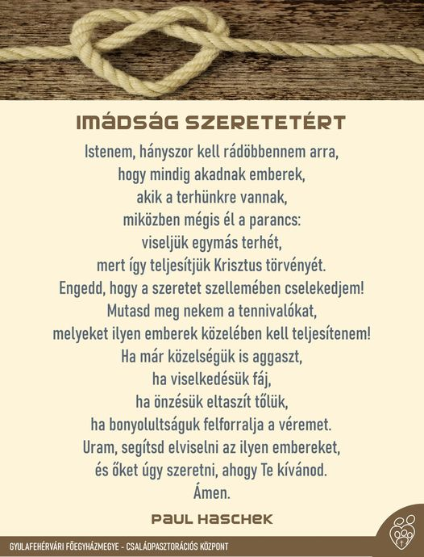
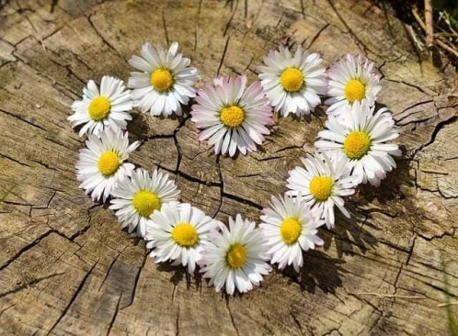
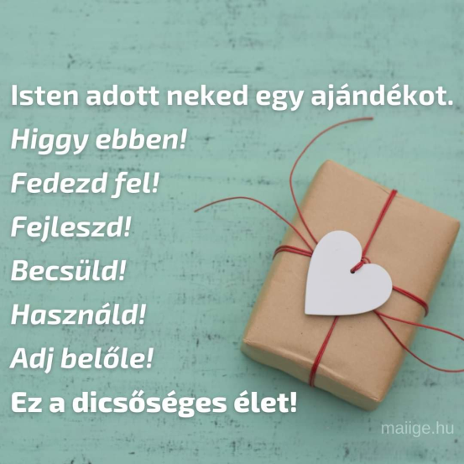
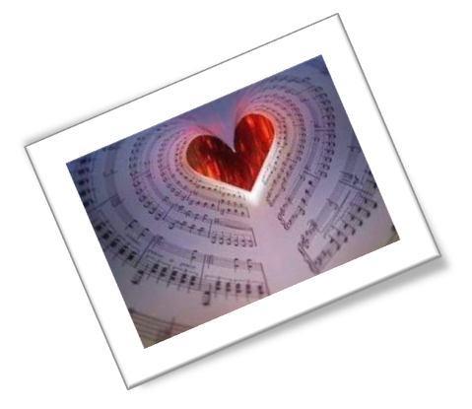

Slide 5
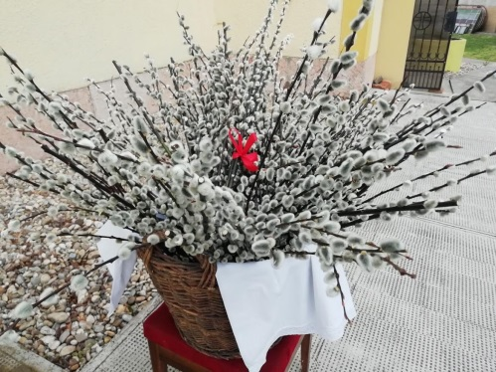
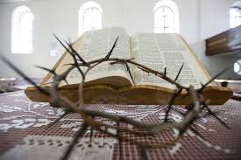
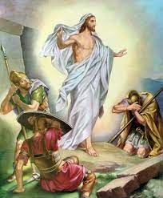
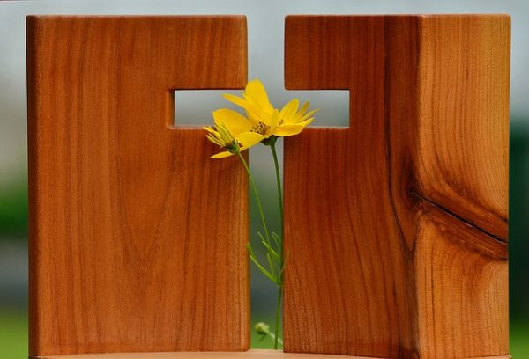

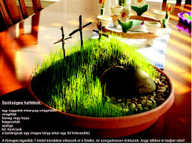
Nagyhét eseményei
A feltámadáshoz vezető út

Slide 6
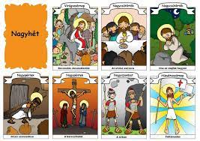
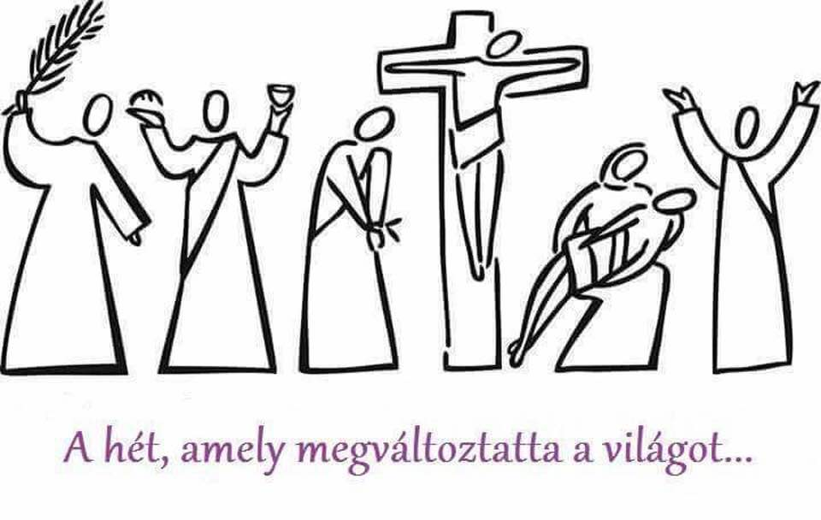
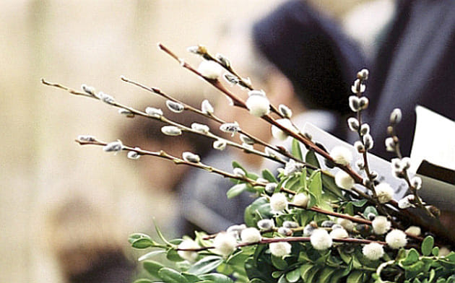
A Virágvasárnappal kezdődő nagyhét.
Jézus szenvedésén és kereszthalálán keresztül a feltámadásának ünnepére, Húsvétra vezet el.

Slide 7
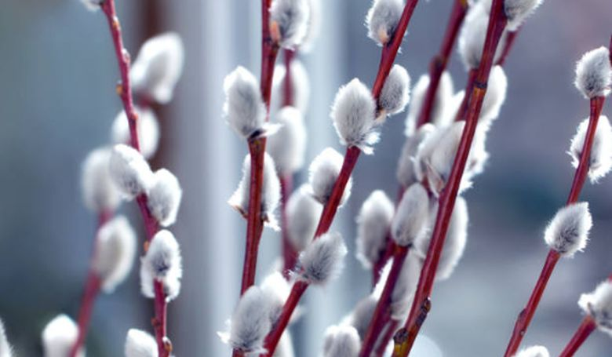
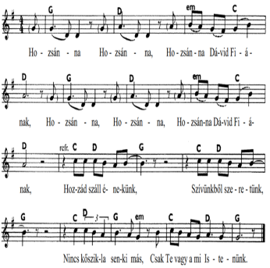

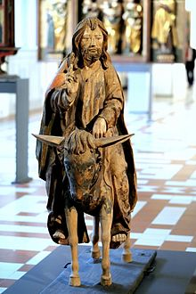
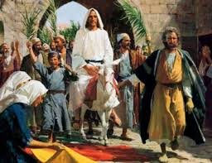
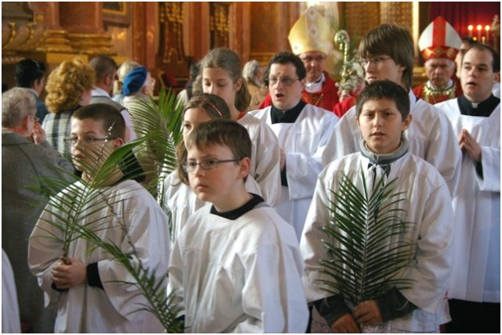
Virágvasárnap
Virágvasárnap szerepe, hogy bevezesse
a szent három nap liturgiáját.
Egyben a nagyböjti előkészület csúcspontja is, mert a Jeruzsálembe való megérkezést jelenti.
Ezen a napon a pap a vértanúságot jelképező piros ruhát vesz fel.
A misén Máté, Márk, Lukács evangéliumából olvassák fel a passiót, meghatározott rendben, minden évben másikat.
Krisztus virágvasárnapi, jeruzsálemi bevonulását mutató barokk kori, hordozható körmeneti szobor (Bode Múzeum, Berlin)
A nagyhéten hétfőn, kedden és szerdán nincs különösebb szertartás.

Slide 8

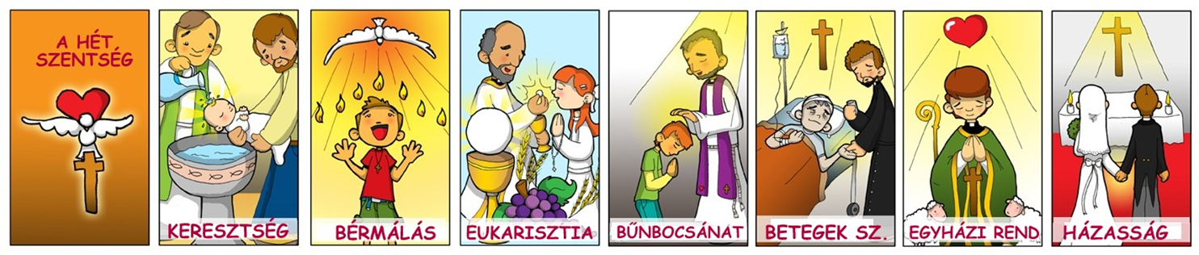
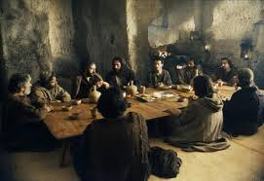
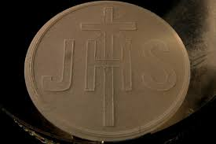
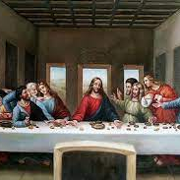
Nagycsütörtök
Nagycsütörtök az utolsó vacsora emléknapja, az Eucharisztia (oltáriszentség) alapításának ünnepe.
Ilyenkor a székesegyházakat kivéve minden templomban csak egy mise van, az esti órákban.

Slide 9
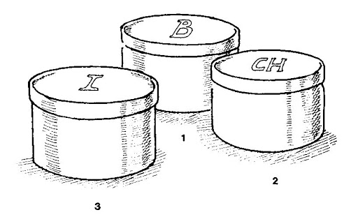
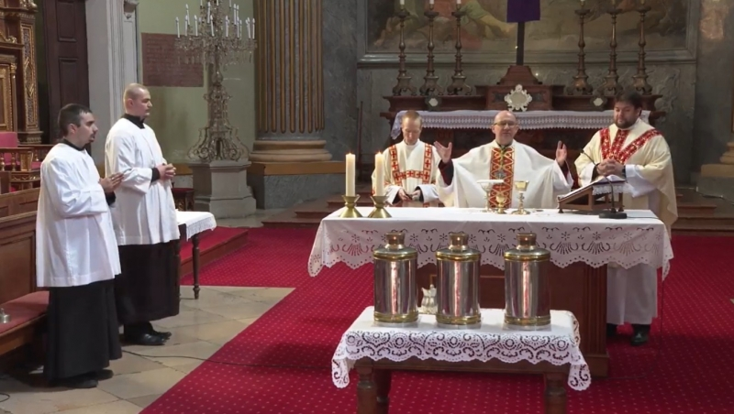
Krizmaszentelési szentmise
A reggeli szentmisét a püspök együtt mutatja be papjaival, a püspöki székesegyházban .
Ez a szentmise kifejezi a püspök és a papok közötti egységet.
Ugyanakkor a papok megújítják a papszenteléskor tett fogadalmakat.
Ebben a szentmisében szenteli meg a püspök azokat az olajakat, amelyeket az év folyamán a szentségek kiszolgáltatásakor használnak.
A szentelt olajak
a következők:
Keresztelendők olaja
Betegek kenete
Krizma

Slide 10
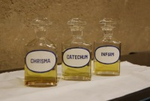
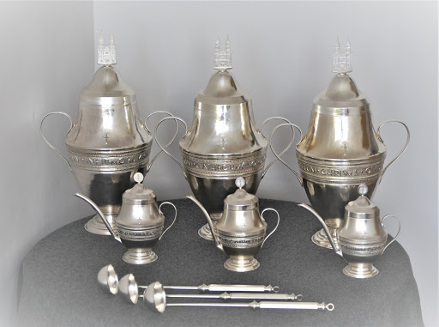
Balzsammal kevert faolaj,
kereszteléskor, bérmáláskor, papszenteléskor és templomszenteléskor használják.
A szentelt olajak a következők:
A katekumenek olaja (keresztelésnél),
A betegek olaja (a szentkenetnél)
A krizma (használjuk a keresztségnél,
a bérmálásnál az egyházirend szentségénél).

Slide 11
Krizmák rövídésének jelentése:
A krizma görög szó, azt jelenti: „kenet”.
Az ószövetségben a királyok felkenéséhez használták, a békét és az üdvösséget jelképezte.
Ebből a szóból származik a Messiás görög elnevezése is: Khrisztosz, mely „fölkent” uralkodót jelent.
A különböző illatszerek jelképezik a szentlélek adományainak bőségét és „jó illatát”.
Anyaga balzsammal kevert olaj, kereszteléskor, bérmáláskor, papszenteléskor és templomszenteléskor használják.
INF: (lat. unctio infirmorum, oleum infirmorum), betegek kenete, szent kenet, utolsó kene, a betegek szentsége, a hetedik a hét szentség közül.
Általa a beteg a Szentlélek kegyelmét kapja, amely az egész embert segíti és tökéletesíti: megerősíti az Istenbe vetett bizalomban, erőt ad a kísértések ellen, s alkalmassá teszi arra, hogy a betegsgét erős lélekkel viselje, sőt, küzdjön egészségéért, ha az szolgál üdvösségére, ill. kérje és elfogadja a jó halál kegyelmét, ha Istennek ez az akarata.
CAT: katekumenátus, katechumenatus, (lat. oleum cathecumenorum) (a gör. katechumen, 'hitújonc' szóból): a pogányságból vagy a zsidóságból megtérő felnőttek keresztségre való felkészülése. A keresztelendők szent olaja.
CHR: KRIZMA (lat. confirmatio, 'megerősítés') a Szentlélek közlésének szentsége, mely a keresztségben kapott újjászületést, a megváltás misztériumába való beavatást elevenné, hatékonnyá teszi.

Slide 12
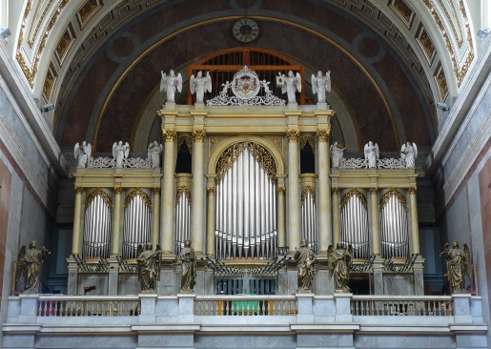
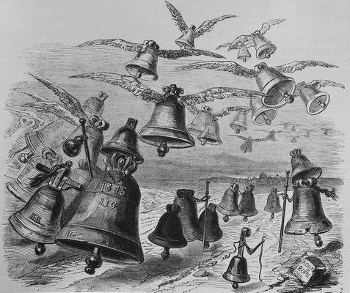
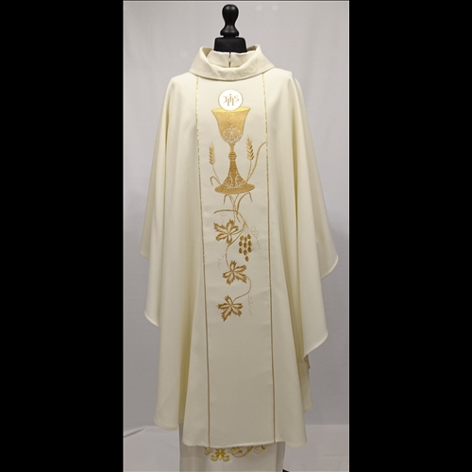
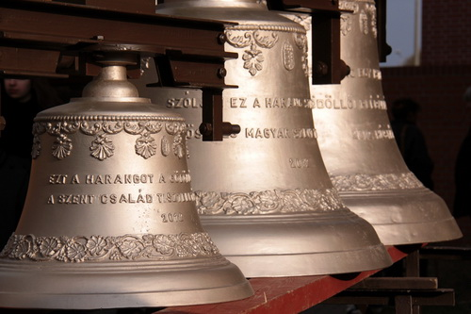
A nagycsütörtöki esti misén a pap az örvendezést, ünneplést jelentő fehér ruhában van.
Az orgona szól, egészen a Dicsőség a magasságban Istennek… kezdetű himnuszig, ami alatt szólnak a harangok, és a csengők is.
Utána húsvét vigiliájáig se az orgona, se a csengő nem szól.
(„A harangok Rómába mentek…”)
Ez jelképezi, hogy senki nem szólt Jézus mellett.

Slide 13
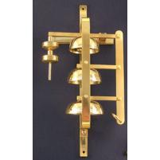
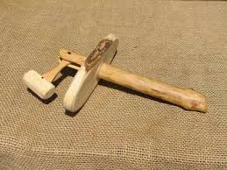
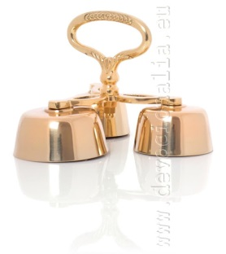
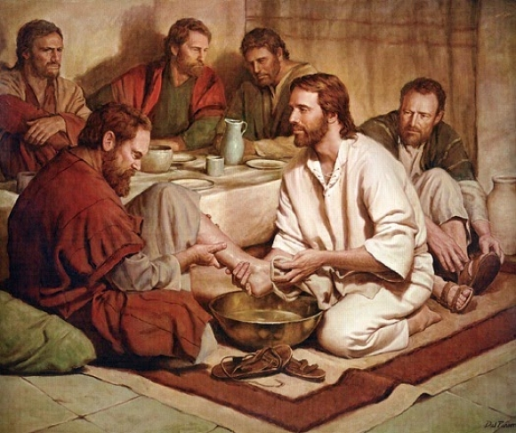
Amikor a pap beénekli a Gloria
(Dicsőség a magasságban...) himnusz első szavait,
Nagycsütörtökön este megszólalnak a harangok,
valamint a fali csengő ésaz oltárcsengők.
Ezután a harangokat már nem húzzák meg
egészen Húsvét éjszakáig.
A harangok helyett használjuk a kereplőt.
A szentmise egyik jellegzetes szertartása a lábmosás,
amelyben a püspök a székesegyházban,
de több plébánián
a pap is megmossa 12 férfinek a lábát, ahogyan Jézus tette az Utolsó Vacsorán.

Slide 14
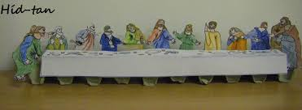
Az esti szentmisében
az Utolsó Vacsora eseményeit ünnepeljük meg.
Az Utolsó Vacsorán Jézus megalapította az Oltáriszentséget,
megalapította az egyházi rendet.
Urunk Jézus elárulásának éjszakáján fogta a
kenyeret, hálát adott, megtörte, és így szólt:
„Vegyétek és egyétek, ez az én testem értetek. Ezt tegyétek az én emlékezetemre.”
Ugyanígy vacsora után fogta a kelyhet, és így szólt:
„Ez a kehely az új szövetség az én véremben. Ezt tegyétek, valahányszor isztok belőle, az én emlékezetemre.”
Valahányszor ugyanis e kenyeret eszitek, és e kehelyből isztok, az Úr halálát hirdetitek, amíg el nem jön.

Slide 15
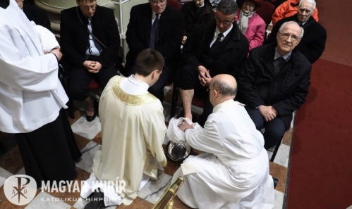
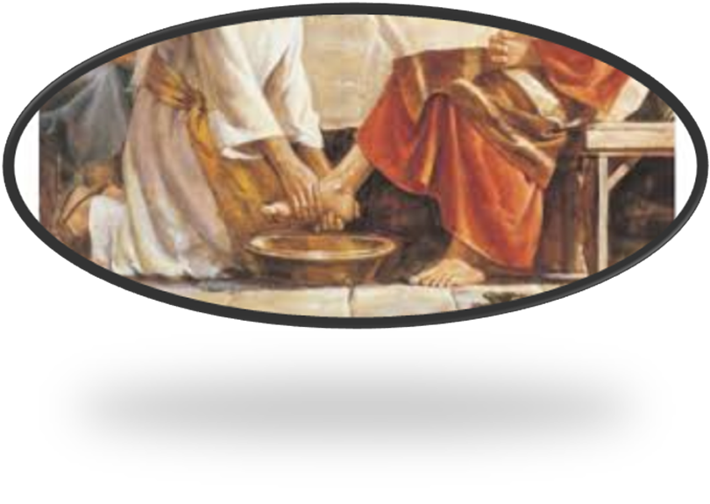
A prédikáció után (ahol megtartják)
a lábmosás szertartása jön.
Ennek hagyománya a Bibliában található, Jézus az utolsó vacsorán megmosta tanítványai lábát.
A mise után következik az ún. oltárfosztás.
Ez jelképezi, hogy Jézust megfosztották ruháitól. Ennek nincs szertartása, csendes. A mise után általában a templomokban virrasztást szoktak tartani, mondván Jézus tanítványai elaludtak.

Slide 16
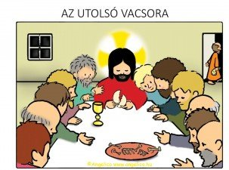
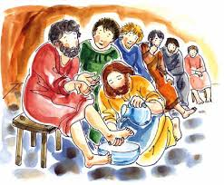
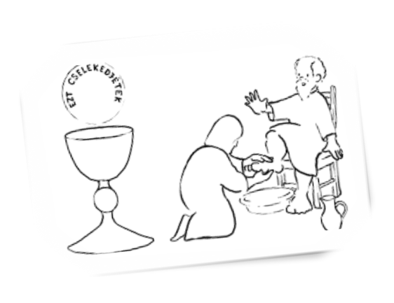
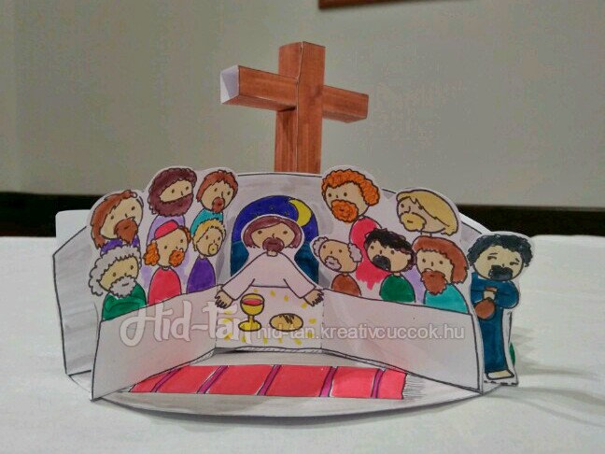
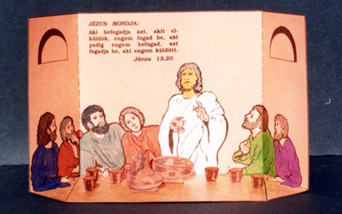

Slide 17
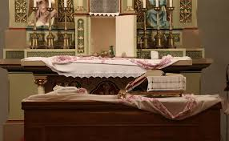
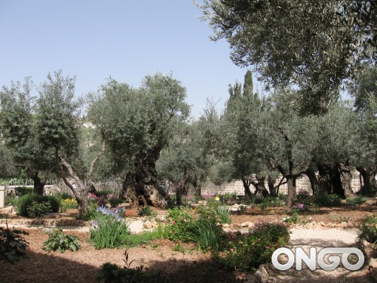
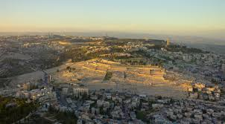
A szentmise végén a pap nem ad áldást,
az oltárt pedig megfosztja, még az oltárterítő is leveszik, az Oltáriszentséget pedig egy mellékoltárhoz viszik,
hogy ott a hívek végezhessenek szentségimádást.
Ebben a szentségimádásban visszaemlékezünk arra, hogy
Nagycsütörtökön este későn Jézus vért izzadt értünk
a Getszemáni kertben.
Filmajánló:
https://www.youtube.com/watch?v=KA8o-zGXw-s

Slide 18
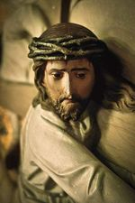


Nagypéntek szigorú böjti nap.
A liturgikus szín a piros.
Nagypénteken készítik el a Szentsírt, melyet a hívek kegyelettel látogatnak.
Nagypéntek az év egyetlen olyan napja, amikor sehol a világon nem mutatnak be szentmisét.
Nagypénteken délután van mégis egy szertartás, amelyen megemlékezünk Krisztus Urunk szenvedéséről és kereszthaláláról.

Slide 19




Keresztút :
Nézzétek és hallgassátok meg!
Vöröstó
https://www.youtube.com/watch?v=jNXgUyQLKw0
https://www.youtube.com/watch?v=T1aqI3vzbE8

Slide 20


Ennek a szertartásnak három része van:
- Igeliturgia,
- Hódolat a szent kereszt előtt
- Szentáldozás.
Az igeliturgiában felolvasást nyer a szenvedő szolgáról szóló rész Izajás próféta könyvéből, az evangéliumban pedig Urunk Jézus Krisztus kínszenvedése Szent János evangéliuma szerint. A szent kereszt előtti hódolatnak két része van:
- a szent kereszt felmutatása - a Szent kereszt előtti hódolat.

Slide 21






Slide 22





Slide 23


Húsvéti vigília
A vigília egy ünnep előestéje.
A húsvéti vigília nevet viseli a kereszténység legfontosabb
éjszakájának megünneplése.
Ezen az éjszakán emlékezünk meg Urunk Jézus Krisztus
feltámadásáról.

Slide 24


Slide 25




A zsidók is megünnepelték a Húsvétot, mint az
Egyiptomból való kivonulás éjszakájának emlékét.
A zsidók ezt kovásztalan kenyérrel és húsvéti
bárány elfogyasztásával ünnepelték.
A keresztény húsvétban azonban mi nem ezt ünnepelték, hanem Krisztus Urunk feltámadását, akit értünk feláldozták, mint húsvéti bárányt.

Slide 26






Egy széder-tál alapvetően ezeket az ételeket tartalmazza:
Maror és chazeret: - ezek a keserű növények: keserű saláta és keserű gyökér. A saláta lehet római saláta, a gyökér pedig torma.
Mindkettő az egyiptomi keserű és kemény munkát szimbolizálja.
Haroset: – apróra vágott/reszelt alma valamilyen olajos maggal, fahéjjal és vörös borban párolva. Nagyon finom csemege egyébként.
Az Egyiptomban használt maltert szimbolizálja, amit a rabszolga-munkánál használtak.
Karpas: – sós vízben áztatott zeller vagy petrezselyem.
Ez ugyanis az Egyiptomban hullatott könnyeket szimbolizálja, hiszen a könny is nem más, mint sós víz.

Slide 27




Zeroah – a bárány lábszárcsontja sütve. Ez tulajdonképpen a húsvéti bárányt jelképezi. Én csirkeszárnyakat vettem, hiszen talán ez a leginkább “sok csont, kevés hús” része a csirkének. A kivonulás éjjelén a bárány vérével kenték meg a házak ajtajának szemöldökfáját, így a tizedik csapás a zsidó házakat elkerülte. (A húsvéti bárány számunkra természetesen Krisztus áldozatát jelenti.) Ha mást nem is, de ezt az egy ételt mindenképpen el kell készíteni a széder-tálhoz az ünnep során.
Beitzah – keményre főtt tojás. A főtt tojás egy hagyományos áldozati étel volt a jeruzsálemi Templomban, és később a gyász jelképévé vált a Templom lerombolása után. Hagyományosan ez volt az első étel, amit a temetés után egy halotti toron felszolgáltak.
Macesz – kovásztalan kenyér, pászka. Az ünnepi asztalra három maceszt tesznek fel, egymástól kendővel elválasztva. A kovásztalan kenyér a sietve elfogyasztott vacsorára emlékeztet a kivonulás előtti éjjelen, hiszen nem volt idő megkeleszteni a kenyeret. Boltban is lehet venni maceszt, ha még annyi ideje sincs az embernek, mint a zsidóknak a kivonulás éjjelén 😛
Vörös bort nyilván nem szolgáltam fel, de vettem piros szőlőlevet, csak a hangulat kedvéért.
hid-tan_sederplate2016-2
Bár eleinte azt terveztem, hogy megpróbáljuk teljesen “eljátszani” az egész vacsorát úgy, ahogy a zsidó hagyományok megkövetelik, de végül csak röviden elmagyaráztam a fontosabb dolgokat, és “csak úgy” elfogyasztottuk a vacsorát. Közben beszélgettünk, illetve főleg ők beszéltek (csupa lány csapat, ez néha még engem is fáraszt 😀 ). De a hangulat jó volt, és jövő héten még egy kis visszautalás úgyis lesz.
Zeroah – a bárány lábszárcsontja sütve.
Ez tulajdonképpen a húsvéti bárányt jelképezi.
A kivonulás éjjelén a bárány vérével kenték meg a házak ajtajának szemöldökfáját, így a tizedik csapás a zsidó házakat elkerülte. (A húsvéti bárány számunkra természetesen Krisztus áldozatát jelenti.)
Beitzah – keményre főtt tojás.
A főtt tojás egy hagyományos áldozati étel volt a jeruzsálemi Templomban, és később a gyász jelképévé vált a Templom lerombolása után.
Hagyományosan ez volt az első étel, amit a temetés után egy halotti toron felszolgáltak.
Macesz – kovásztalan kenyér, pászka.Az ünnepi asztalra három maceszt tesznek fel, egymástól kendővel elválasztva.
A kovásztalan kenyér a sietve elfogyasztott vacsorára emlékeztet a kivonulás előtti éjjelen, hiszen nem volt idő megkeleszteni a kenyeret.
Boltban is lehet venni maceszt, ha még annyi ideje sincs az embernek, mint a zsidóknak a kivonulás éjjelén.
Vörös =piros szőlőleve.

Slide 28

A húsvéti vigiliának négy része van:
1.Lucernárium (fényünnepség)
2.Igeliturgia
3.Keresztség liturgiája
4.Eukharisztia liturgiája
1.Lucernárium (fényünnepség)
A templom előtt a pap bevezetőt mond és megáldja a tüzet.
Ezután megjelöli a húsvéti gyertyát, majd a tűzről meggyújtja a gyertyát. A pap ezután kezébe veszi a húsvéti gyertyát és bevonul vele a sötét templomba. A gyertyáról gyújtják meg a hívek a saját gyertyáikat, majd amikor a pap harmadszor énekeli, hogy „Krisztus világossága!” a templomba felgyújtanak minden villanyt.
Ezután a pap elénekli a húsvéti öröméneket
(melynek latin neve Exsultet).

Slide 29








Slide 30



3.Keresztségi liturgia:
A keresztségi liturgiát a keresztelőkútnál tartjuk.
A keresztségi liturgia akkor különösen szép, ha valakit
pontosan Húsvét éjszakáján keresztelnek meg. Ebben
az esetben a szertartáshoz hozzátartozik a
litánia, a keresztvízszentelés, a keresztelés és a
keresztelési fogadalmak felújítása.
Ha nincs keresztelés, akkor a pap csak a vizet áldja
meg, majd a
hívek égő gyertyával kezükben megújítják keresztelési
Fogadalmukat.

Slide 31

5.Húsvéti körmenet
Ezután a húsvét éjszakai szentmise véget ér.
-Vannak azonban vidékek pl. az egykori Osztrák-Magyar Monarchia utódállamaiben,
hogy a szertartást általában a körmenet zárja. Ezzel ki akarjuk fejezni, hogy a
feltámadt Krisztust elvisszük a világnak is, hogy mások is részesülhessenek örömünkben. A körmenetben élen megy
a keresztvivő, a két gyertyás, a húsvéti gyertyavivő és a feltámadt Krisztus szobrát vivő, a zászlóhordozók, a
ministránsok, a pap a szentségtartóval kezében és a hívek.
4.Eukharisztikus liturgia
Pontosan úgy zajlik, mint a szentmisében csak ünnepélyesebb szövegek vannak benne.

Slide 32


Húsvét
Húsvét mindig vasárnapra esik.
Ez a vasárnap a tavaszi napéjegyenlőséget követő első holdtölte utáni vasárnap,
dátum szerint március 22 és április 25 között.
Húsvét ünnepét a Nicea-i zsinaton határozták
meg 325-ben.
Két dolgot határozott meg a niceai zsinat:

Slide 33


Piros tojás és locsolás
A húsvét ünnepi hangulatához hozzátartozik a piros tojás is, amelynek több nép hiedelemvilágában is jelentősége van.
A keresztény egyház a megváltás jelképévé tette a tojást, annak piros színe Jézus keresztfán kiontott vérét jelképezi.
A húsvéti tojás védte meg az embereket a bajoktól, a betegségektől, de fokozta a női termékenységet is.
Húsvéthétfőn az egyház a megkeresztelt hívek új életének boldogságát és nyugalmát hirdeti.
A hétfői locsolkodás ma is élő hagyomány van.
Sajnos a húsvéti hagyományok nagy része kiveszőben van, vagy más népek szokásait vesszük át, a miénk pedig háttérbe szorul, pedig az évszázadok alatt kialakult hagyományoknak megvolt a maguk szerepe.
Húsvéti hagyományok
Ősi és keresztény szokások keveredése

Slide 34
Feladatok :
https://wordwall.net/hu-hu/community/nagyh%C3%A9t-esem%C3%A9nyei
https://wordwall.net/hu/resource/1069076/hittan/h%c3%basv%c3%a9t-keresd-meg-az-%c3%b6sszetartoz%c3%b3kat
Filmajánló gyermekeknek: https://www.youtube.com/watch?v=hglnnPuaE-k
https://www.youtube.com/watch?v=XqtsS59lsTM&t=413s
https://www.youtube.com/watch?v=fOV2ST_CZsQ
http://riskababfilm.hu/?fbclid=IwAR1_o2UXKXMSc35pEVDiyKaR6LouUi5EJNJ0r0H3fv3sqdQcULqixLOwF-0
http://rajzosevangelium.hupont.hu/78/nagyszombat
https://www.csodaklikk.com/index.php?p=content&sdata=HXsVRzIJ

Slide 35







Slide 36





Slide 37





Slide 38


Slide 39



Slide 40



Slide 41



Slide 42




Képet készítette:
Timár Ildikó hitoktató

Slide 43


Slide 44






Slide 45


Húsvéti
szekvencia
A húsvéti Bárányt
Keresztények örvendezve áldják.
Juhait megváltotta a Bárány,
Krisztus az Atyát megbékítette ártatlan vére árán.
Összecsapott a halál meg az élet csodafélelmes viadallal:
Él az életnek vezére, ki meghalt, uralkodik örök diadallal.
Mondd el nekünk Mária,
Mit adatott szemednek látnia?
Láttam az élő Krisztus sírhelyét,
És a Fölkentnek dicsősége teljét.
Láttam az angyali követeket,
A szemfedőket, a lepleket.
Föltámadt Krisztus, az én reménységem:
Galileába előttetek mégyen.
Föltámadt Krisztus halottaiból! Tudjuk: föltámadt valósággal.
Légy te mihozzánk, győzelmes Király, irgalmassággal.
Dicsértessék
a Jézus Krisztus!
Mindörökké, Ámen!

Slide 46


